Slide 1
LES MITOCHONDRIES
Le 28.02.13
Notes:
1

Slide 2
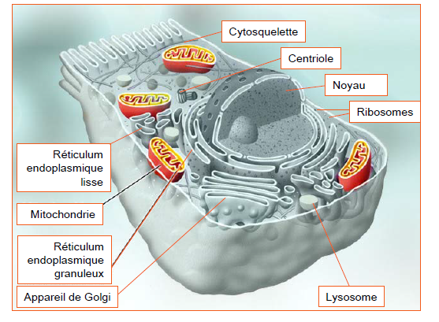
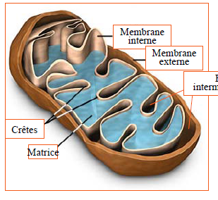
Les mitochondries
les mitochondries
en 1890, Altmann décrit une coloration des mitochondries ce qui lui permet de les observer.
microscope électronique en 1939 structure des mitochondries.
Les mitochondries sont des organites présents dans toutes les cellules des organismes eucaryotes.
Elles jouent un rôle primordial dans la vie et la mort cellulaire.
Taille varie entre 0,5um a 7um.
Leur activité varie avec la cellule
Leur localisation cellulaire dépend de la demande d’énergie.

Slide 3
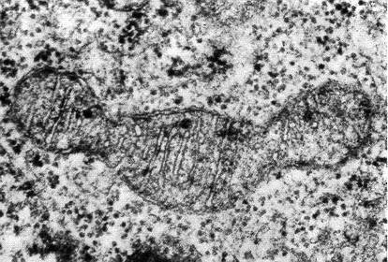
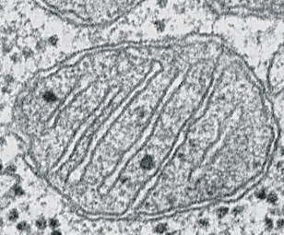
les mitochondries
Les mitochondries sont présentes dans toutes les cellules eucaryotes, sauf dans les érythrocytes (= globule rouge mâtures). L'apport énergétique se fait uniquement par la glycolyse anaérobie.
Ce sont de petits organites de forme variable selon les cellules :
Dans les corticosurrénales, dans les gonades (cellules élaboratrices d'hormones
stéroides) : on a des mitochondries filamenteuses et à crêtes tubulaires.
Dans les hépatocytes : on a des mitochondries granulaires.

Slide 4
les mitochondries
Membrane externe: bicouche lipidique de composition proche de la membrane plasmique. Riche en porines (passage passif de petites molécules).
Espace inter-membranaire : contient des protons , des Molécules de cytochrome c.
Membrane interne: bicouche lipidique différente de la mb externe (80% protéines,20% lipides),Riche en transporteurs (transport actif) et en complexes protéiques enzymatiques (chaine respiratoire).
Matrice : ADN mt, composants nécessaires pour la transcription et traduction (ARNt, ARNm, mitoribosomes),nombreux complexes enzymatiques (beta--‐oxydation des acides gras, cycle deKrebs).

Slide 5
les mitochondries
La membrane mitochondriale externe
Elle est constituée: Protéines (60%), et lipides 40%:
- Des porines 30KDa: transport passif de molécules avec un PM de moins de 10 KDa.
- Des pores anioniques voltage-dependants.
- Des récepteurs d’importation TOM, reconnaissent les séquences d’adressage des protéines d’origine cytosolique destinée au mito.
- Des complexes d’importation du cholestérol, pour la synthèses des stéroïdes.
- La protéine bcl-2 blocage de l’apoptose
- Une acyl-CoA synthétase: elle active les acides gras en les transformant en acyl-CoA.
- Des molécules de cytochrome b5 qui participent aux réactions de transfert des électrons.

Slide 6
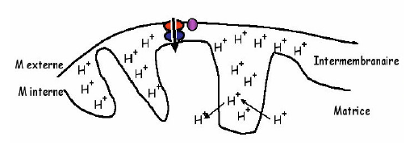
les mitochondries
L’espace inter membranaire
Contiennent des ions H +
Protéines comme:
-Cytochrome C.
-Les procaspases impliques dans l’apoptose.
-Créatine kinase.
-Myokinase.
-Cytidine diphosphate kinase.

Slide 7
les mitochondries
La membrane mitochondriale interne:
a) Morphologie:
• Elle est formée crêtes, dirigés vers l’intérieur de la mitochondrie et Le nombre de crêtes varie selon l’activité mitochondriale (respiration cellulaire, oxydation des acides gras…).
• Les crêtes se présentent sous des formes très variées.

Slide 8
les mitochondries
Composition Membrane interne:
Cytochromes P450: son site actif est localise dans la matrice, enzymes de la synthèse des hormones stéroïdes.
Adrenoxine et d’adrenoxine réductase, transports des électrons entre le NAPDH et le cytochrome P450.
Les antiports ATP/ADP.
Les antiports malate/Pi, transfère de malate d’origine matricielle vers l’espace intermembranaire.
La navette malate aspartate: forme par la perméase malate/a- cetoglutarate et aspartate/glutamate. Elle transfère le malate en direction la matrice.
La navette glycérol-phosphate: elle transfère les électrons du NADH+ a l’ubiquinone (CoQ) situe dans la MI.
Des symports métabolites/H+ comme les pyruvate et le phosphate.
Des canaux ioniques Na, K, Ca.
PTP (permeability transition pore) ou megacanaux ont un rôle pendant l’apoptosis.
L’ATP synthase produit de l’ATP a partir de la phosphorylation de l’ADP.

Slide 9
les mitochondries
Des transporteurs d’électrons et de protons ou complexes de la chaîne respiratoire:
1. Complexe I ou le NADH- déshydrogénase.
2. Complexe II ou succinate- déshydrogénase.
3. Complexe III ou complexe b-c1.
4. Complexe IV ou cytochrome oxydase.
Les complexes d’importation de la membrane interne TIM.
-Les protéines de découplage: permettent le passage des protons H+ de la chambre externe vers la matrice.
Des lipides: la cardiolipine qui est caractéristique de cette membrane et qui représente environ 20% des lipides totaux. Elle est indispensable au fonctionnement de la cytochrome c oxydase.

Slide 10
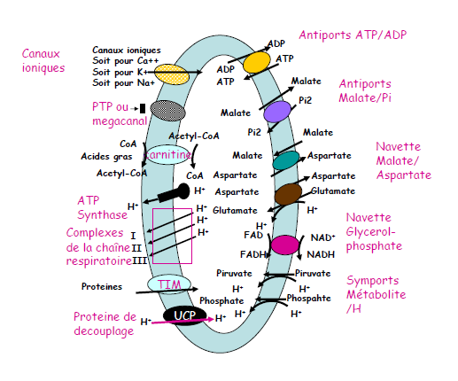
les mitochondries
Notes:
Atrial Natriuretic Factor), encore appelé peptide natriurétique atrial (ou ANP de l'anglais : Atrial Natriuretic Peptide ), auriculine ou cardionatrine, est une hormone polypeptidique essentiellement synthétisée par l'atrium droit du cœur. Il participe à l'homéostasie du sodium, du potassium et de l'eau en agissant sur l'excrétion rénale, et possède une action vasodilatatrice.

Slide 11
les mitochondries
La matrice:
Ce compartiment contient:
- Des molécules d’ADNmt circulaire.
- Des molécules d’ARNmt et des ARNt.
- Des mitoribosomes.
- Toutes les enzymes impliques dans la réplication, la transcription et la traduction de l’ADNmt.
- accumulation des cations, calcium et magnésium.
- Des enzymes de l’oxydation de l’acide pyruvique, dans la b-oxydation des acides gras.
- La succinate déshydrogénase impliquée dans le cycle du Krebs, et des NADH et NADPDH mt: transports des électrons.

Slide 12
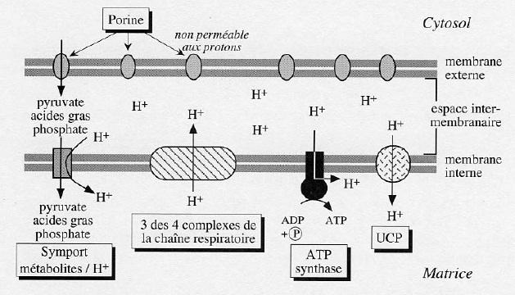
les mitochondries

Slide 13
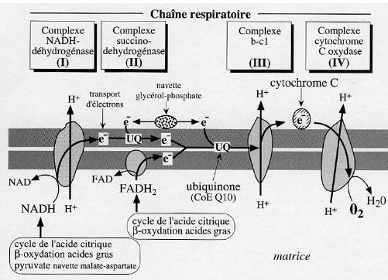
les mitochondries

Slide 14
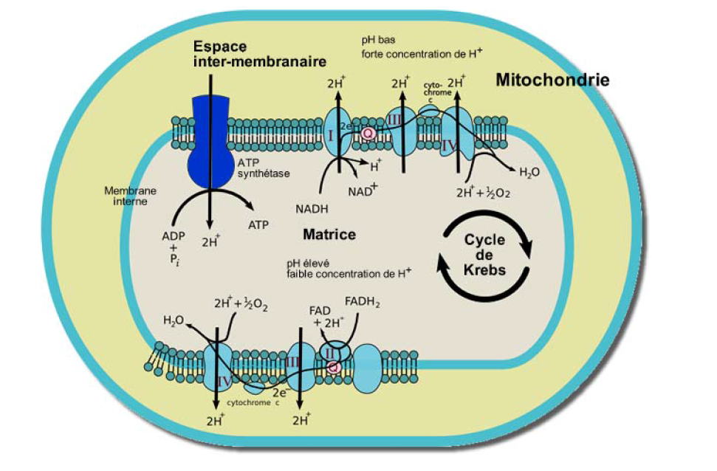

Slide 15
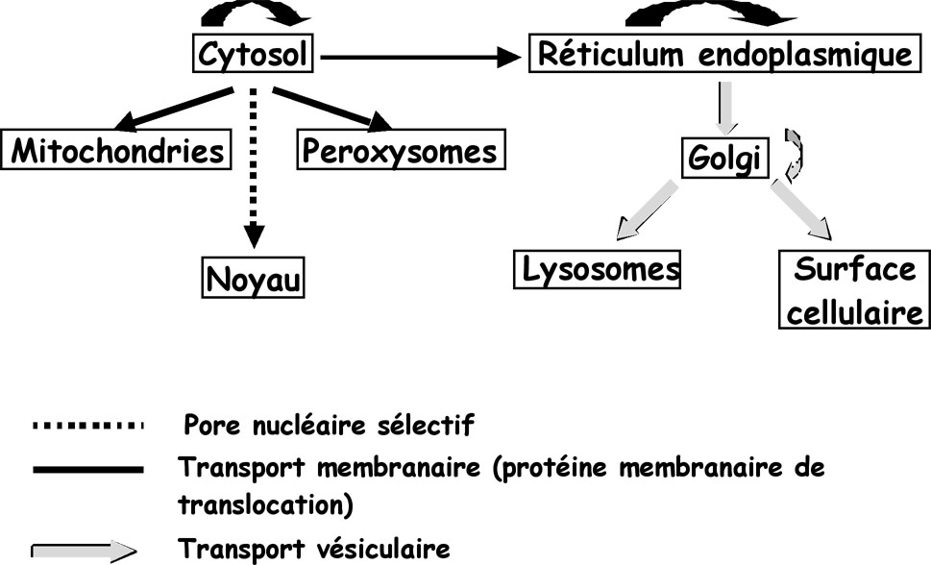
les mitochondries
Adressage des protéines

Slide 16
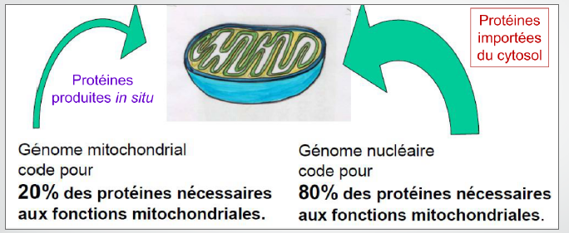
les mitochondries

Slide 17
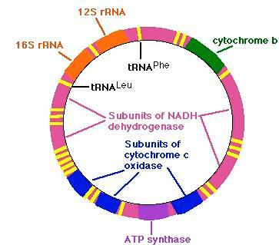
les mitochondries
L'ADNmt humain est une molécule circulaire.

Slide 18
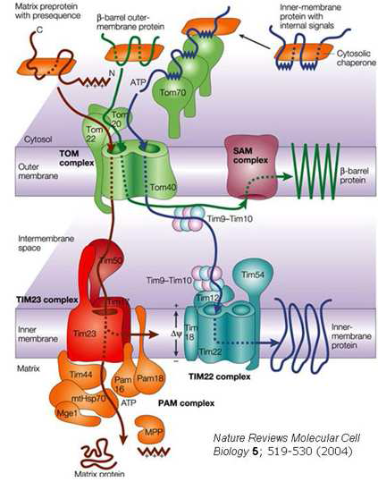
les mitochondries
TOM (Translocator Outer Membrane)
TIM (Translocator Inner Membrane)

Slide 19
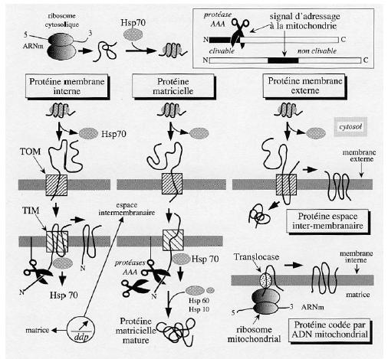
les mitochondries

Slide 20
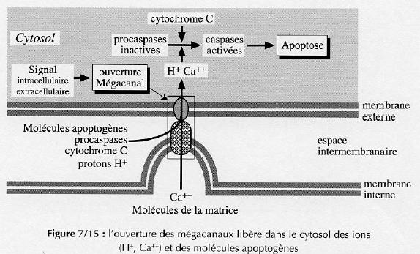
les mitochondries
Rôle dans l’apoptose

